Slide 1

Организация работы Муниципальных библиотек г.Перми в условиях Федерального Закона №152-ФЗ «О персональных данных»
МБУК г.Перми «Объединение муниципальных библиотек»

Slide 2
Муниципальное бюджетное учреждение культуры г.Перми «Объединение муниципальных библиотек»
41 муниципальная библиотека,
среди которых
2 центральные (ЦГБ им. А.С.Пушкина, ЦДБ)
6 районных
12 детских библиотек
по итогам 2011г.
Количество пользователей– 189 900 чел.
Количество посещений -1 695 526
Количество документовыдач – 4 042 779 экз.

Slide 3
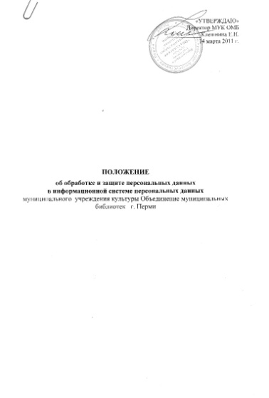
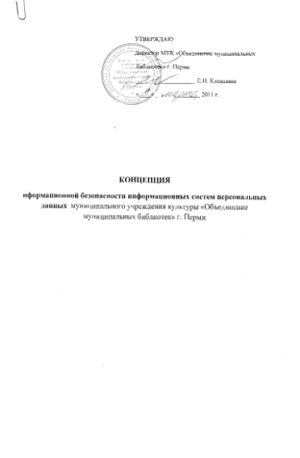
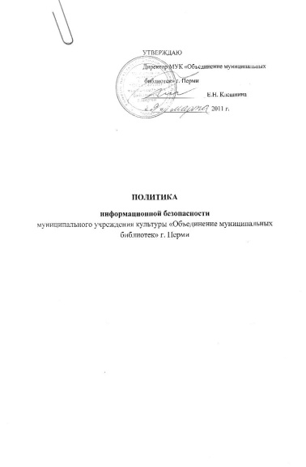
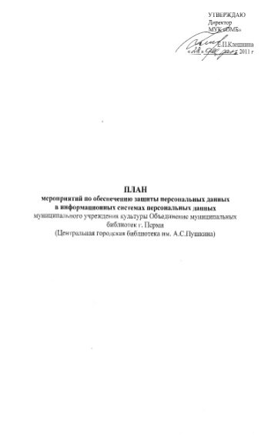
К 01.03.2011 года в учреждении
разработано более 50 локальных
нормативных актов, в т.ч:
Политика информационной безопасности
учреждения;
Концепция информационной безопасности
информационных систем ПДн;
Модель угроз безопасности ПДн и т.д.
установлены:
требования соблюдения конфиденциальности персональных данных субъектов;
определен список лиц, осуществляющих обработку персональных данных без использования и с использованием средств автоматизации;
определены места хранения материальных носителей персональных данных, разработаны меры, обеспечивающие их сохранность и исключающие к ним несанкционированный доступ и т.д.
назначены
ответственные за соблюдение требований законодательства РФ в области персональных данных
и др.

Slide 4
Обработка персональных данных пользователей в муниципальных библиотеках г.Перми ведется в автоматизированном и неавтоматизированном режимах (смешанная).
Автоматизированный режим обработки – ЦГБ им. Пушкина, ЦДБ, Юношеская библиотека, районная библиотека №13 им. В.Короленко
Неавтоматизированный режим обработки – 38 муниципальных библиотек

Slide 5
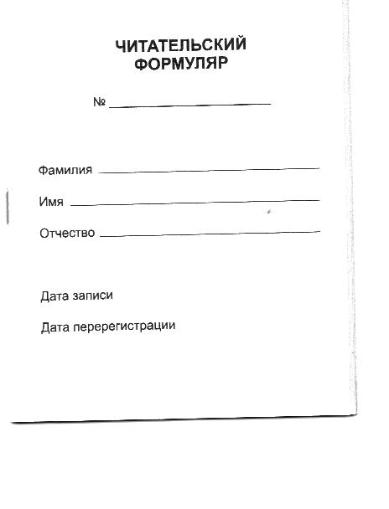
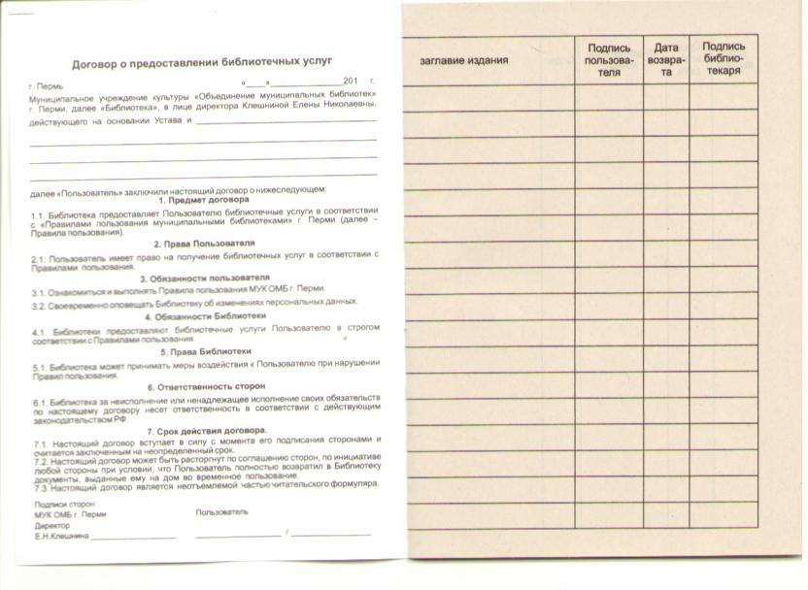
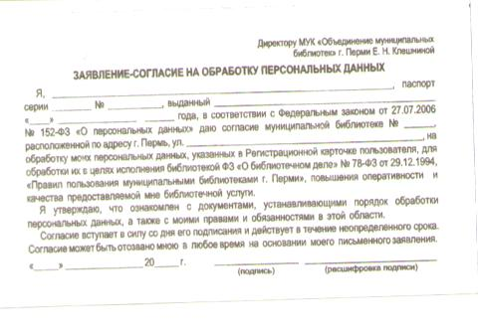
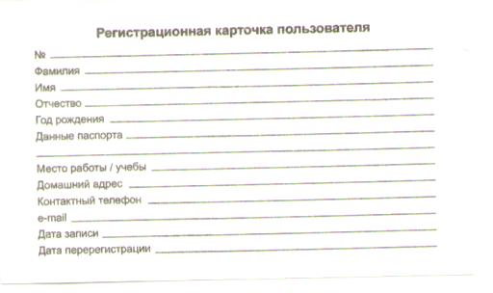
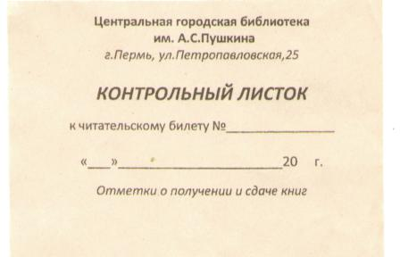
Введены в действие новые формы печатных носителей персональных данных пользователей:
читательский формуляр (минимизированы сведения о читателе, на обороте размещен договор на получение библиотечной услуги).
Бланк регистрационной карточки (на обороте дополнен заявлением-согласием на обработку персональных данных субъекта).
Бланк «Контрольного листа» ( стал обезличен)

Slide 6
Организационные и контролируюшие мероприятия по обеспечению безопасности персональных данных (ПДн) пользователей:
- Определение круга лиц, участвующих в обработке ПДн;
- Определение ответственных лиц, участвующих в обработке ПДн;
- Заключение соглашений с сотрудниками, участвующими в обработке ПДн пользователей;
- Определение прав разграничения доступа к ПДн пользователей;
- Организация информирования и обучения сотрудников о порядке обработки и введенном режиме защиты ПДн;
- Разработка положений, инструкций:
- Проведение организационных совещаний, инструктажей;
- Проведение проверок муниципальных библиотек
и др.

Slide 7
«Инструкция об использовании группового читательского формуляра в муниципальных библиотеках г. Перми»
разработана с целью обеспечения беспрепятственного доступа граждан к информации в соответствии с действующим законодательством, оптимизации затрат рабочего времени сотрудников библиотек, расходуемого на учет деятельности по обслуживанию групп пользователей.
Групповой читательский формуляр дает право групповых посещений массовых мероприятий, проводимых в муниципальных библиотеках, без предоставления персональных данных, на основании
заключенного обезличенного договора с образовательным учреждением.

Slide 8
Основные Проблемы муниципальных библиотек г. Перми, возникшие с введением Федерального закона №152-ФЗ
Уменьшение количества зарегистрированных пользователей муниципальных библиотек, и, как следствие, сложность выполнения муниципального задания;
Сокращение сервисов, размещенных на сайте учреждения (н-р, удалена он-лайн – услуга «запись в библиотеку»);
Отсутствие разработанных механизмов учета, в качестве пользователей, постоянных посетителей библиотек, отказавшихся предоставить свои ПДн, а также пользователей, обращающихся в библиотеку через сайт учреждения;
ОСНОВНЫЕ ЗАДАЧИ, СТОЯЩИЕ ПЕРЕД УЧРЕЖДЕНИЕМ– упрощение и лаконичность процесса работы с персональными данными пользователей, совершенствование правовой базы деятельности учреждения с учетом меняющегося федерального законодательства.

Slide 9
Спасибо за внимание !

